Slide 1

2° Rapporto sulla Condizione
Assistenziale dei Malati Oncologici
Le disparità di accesso dei malati oncologici ai trattamenti terapeutici riabilitativi e assistenziali

Slide 2
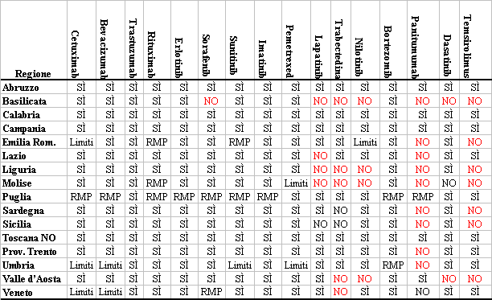
Inserimento di farmaci oncologici ad alto costo nei prontuari farmaceutici regionali

Slide 3
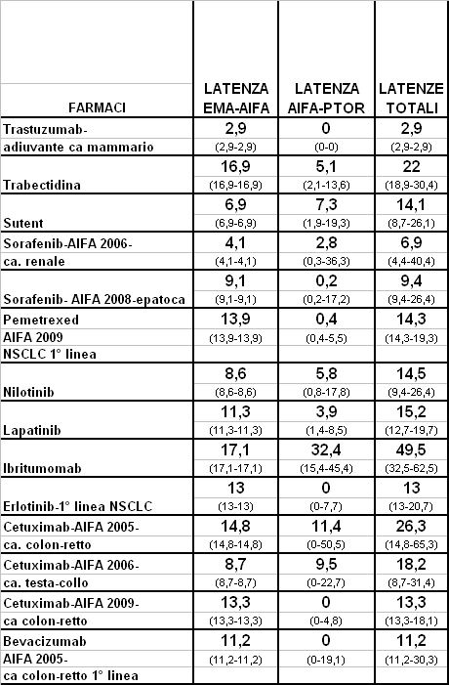
Tempi di latenza della effettiva disponibilità del farmaco oncologico
Analisi marzo 2010
Regioni con PTOR

Slide 4
QUESTIONARIO AIOM –marzo 2010 SULLA RIABILITAZIONE DELLE DONNE OPERATE AL SENO. ANALISI PER MACROAREE
Esiste nella tua struttura o nel tuo ambito territoriale un servizio di rieducazione funzionale (riabilitazione)?
NORD: 216 questionari
CENTRO: 66 questionari
Si 99% (214/216)
(48/66)
SUD e ISOLE: 114 questionari
Fig.7
(68/114)

Slide 5
Se hai risposto SI alla domanda precedente: è previsto un servizio specifico di rieducazione funzionale (riabilitazione) per le donne operate per carcinoma mammario?
NORD
CENTRO
(168/214)
(36/48)
SUD e ISOLE
Fig.8
(42/68)

Slide 6
Il servizio di rieducazione funzionale (riabilitazione) per donne operate al seno è una struttura:
NORD: 168 strutture di riabilitazione per donne operate al seno nelle sedi ove lavorano i medici che hanno risposto al questionario
CENTRO: 36 strutture di riabilitazione per donne operate al seno nelle sedi ove lavorano i medici che hanno risposto al questionario
SUD e ISOLE: 42 strutture di riabilitazione per donne operate al seno presenti nelle sedi ove lavorano i medici che hanno risposto al questionario
Fig.9

Slide 9
Le nuove tariffe DRG per il periodo 2009-2011 sono in corso di approvazione.
Prendiamo ad es. il DRG 410:
2.471 euro per i Ricoveri Ordinari
414 euro Day Hospital
Tali tariffe risulterebbero comunque sottostimate del:
20% rispetto ai costi reali per i Ricoveri Ordinari
27,4% per quanto riguarda i Day Hospital

